Slide 1
Μέθοδοι επίλυσης Μερικών Διαφορικών Εξισώσεων Μέθοδος Πεπερασμένων Στοιχείων Εφαρμογές σε MATLAB
ΜΕΤΑΠΤΥΧΙΑΚΗ ΔΙΠΛΩΜΑΤΙΚΗ ΕΡΓΑΣΙΑ
Καρτσιώτης Γιώργος
Επιβλέπουσα : Μαρία Γουσίδου - Κουτίτα
Θεσσαλονίκη, Μάρτιος 2013

Slide 2
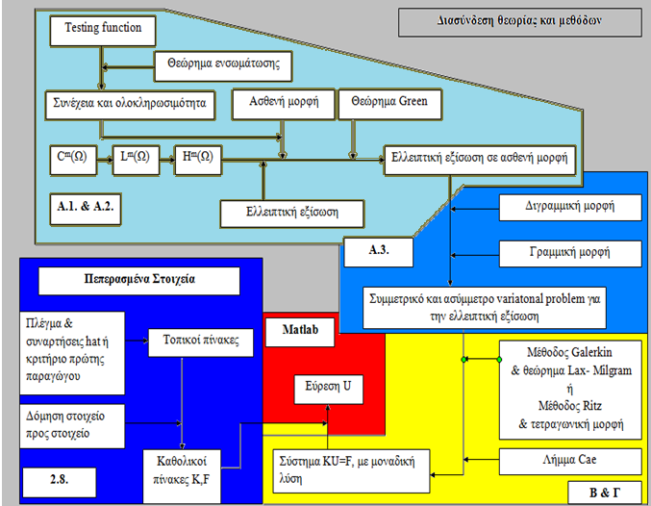
Σύνδεση θεωρίας και υλοποίησης

Slide 3
Χώροι και πεπερασμένα στοιχεία - 1
Ο χώρος C^{m}(Ω) :
Ο χώρος L^{m}(Ω) :
Ο χώρος Η^{m}(Ω) :

Slide 4
Χώροι και πεπερασμένα στοιχεία - 2
Παράδειγμα χώρου Η^{m}(Ω) :
Θεώρημα ενσωμάτωσης. Εάν 2m>n , με n να είναι η διάσταση της ανεξάρτητης μεταβλητής των στοιχείων του χώρου Sobolev.
, π.χ. για n = 1

Slide 5
Χώροι και πεπερασμένα στοιχεία - 3
Ασθενής παράγωγος
Ορίζουμε ως ασθενή παράγωγο (weak derivative) m τάξης της και συμβολίζουμε με , μια συνάρτηση η οποία ικανοποιεί την συνθήκη :
, όπου για την φ(x) ισχύει ότι :
Ο ορισμός πηγάζει από την κατά παράγοντες ολοκλήρωση :
, π.χ. :

Slide 6
Χώροι και πεπερασμένα στοιχεία - 4
Διγραμμικές μορφές
Σε έναν διανυσματικό χώρο V και ένα πεδίο F ως διγραμμική μορφή ορίζουμε μια συνάρτηση η οποία είναι γραμμική ως προς κάθε μεταβλητή :
Θετική
Φραγμένη
Κ – Ελλειπτική
Συμμετρική ( 1- 1 αντιστοιχία με τις τετραγωνικές μορφές )

Slide 7
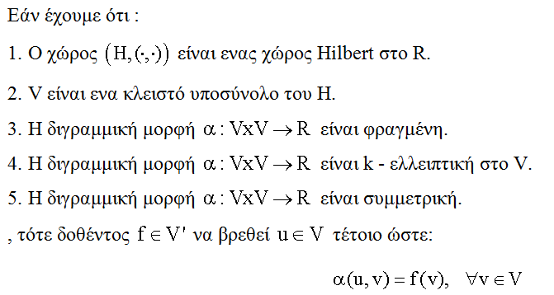
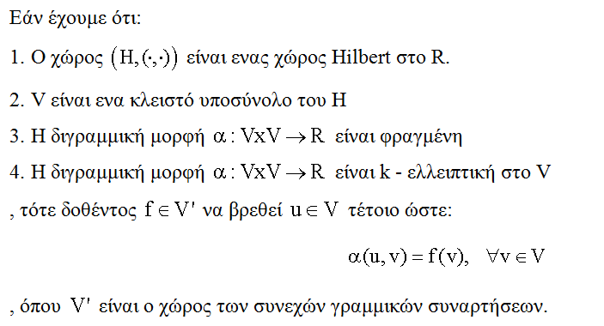
Χώροι και πεπερασμένα στοιχεία - 5
Συμμετρικό πρόβλημα μεταβολών (Μέθοδος Ritz)
Ασύμμετρο πρόβλημα μεταβολών (Μέθοδος Galerkin)

Slide 8
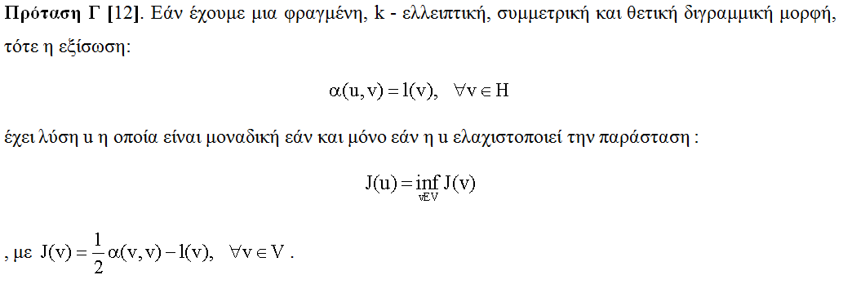
Χώροι και πεπερασμένα στοιχεία - 6
Το συμμετρικό πρόβλημα μεταβολών έχει μοναδική λύση
Το ασύμμετρο πρόβλημα μεταβολών έχει μοναδική λύση

Slide 9
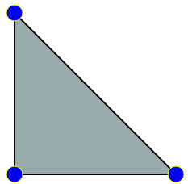
Τύποι πεπερασμένων στοιχείων - Γραμμικά
Με γραμμικά στοιχεία οι συναρτήσεις βάσης είναι γραμμικά πολυώνυμα πρώτου βαθμού :
Κάθε συνάρτηση βάσης λαμβάνει την τιμή ένα σε έναν κόμβο και μηδέν στους άλλους :
Για να υπολογίσουμε τους συντελεστές των πολυωνύμων, λύνουμε το σύστημα :
Για κάθε στοιχείο για τις τρείς συναρτήσεις βάσης προκύπτει το σύστημα:

Slide 10
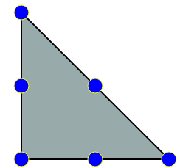
Τύποι πεπερασμένων στοιχείων - Τετραγωνικά
Με γραμμικά τύπου στοιχεία οι συναρτήσεις βάσης είναι γραμμικά πολυώνυμα πρώτου βαθμού :
Κάθε συνάρτηση βάσης λαμβάνει την τιμή ένα σε έναν κόμβο και μηδέν στους άλλους :
Για να υπολογίσουμε τους συντελεστές των πολυωνύμων, λύνουμε το σύστημα :
Για κάθε στοιχείο για τις έξι συναρτήσεις βάσης προκύπτει το σύστημα:

Slide 11
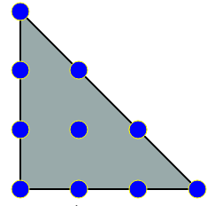
Τύποι πεπερασμένων στοιχείων - Κυβικά
Με γραμμικά τύπου στοιχεία οι συναρτήσεις βάσης είναι γραμμικά πολυώνυμα πρώτου βαθμού :
Κάθε συνάρτηση βάσης λαμβάνει την τιμή ένα σε έναν κόμβο και μηδέν στους άλλους :

Slide 12
Μέθοδος Ritz – Σύνδεση με θεωρία – 1
Με τη μέθοδο Ritz αναζητούμε λύση η οποία να γράφεται ως γραμμικός συνδυασμός των συναρτήσεων βάσης :
Γνωρίζουμε ότι υπάρχει μοναδική λύση η οποία ελαχιστοποιεί την παράσταση :
Αντικαθιστούμε και λαμβάνουμε :
Εάν χρησιμοποιήσουμε ότι η l είναι γραμμική και η α διγραμμική :
Συνεπώς προκύπτει το σύστημα ΑU=F :

Slide 13
Μέθοδος Ritz – Σύνδεση με θεωρία – 2
Το πρόβλημα πλέον έχει μετατοπιστεί στην ελαχιστοποίηση :
Πυρήνας της μεθόδου – σύνδεση με τη θεωρία :
Ο πίνακας Α είναι της μορφής :
Η διγραμμική μορφή είναι θετική
Η διγραμμική μορφή είναι συμμετρική
Συνεπώς το πρόβλημα επίλυσης του ΑU=F είναι πλέον το εξής :
Να ελαχιστοποιηθεί η τετραγωνική μορφή με πίνακα Α θετικό και
συμμετρικό.
Γνωρίζουμε ότι εάν ο A είναι συμμετρικός και θετικά ορισμένος πίνακας τότε
για την τετραγωνική μορφή υπάρχει μοναδική λύση, συνεπώς το αρχικό μας
πρόβλημα έχει μοναδική λύση.

Slide 14
Μέθοδος Ritz - 1
Εφαρμόζουμε τη μέθοδο Ritz στην εξίσωση :
, με συνοριακές συνθήκες. Μια συνάρτηση είναι μοναδική λύση της εξίσωσης εάν
και μόνο εάν ελαχιστοποιεί την συνάρτηση [4] :
Αναζητούμε λύση η οποία να γράφεται ως γραμμικός συνδυασμός των συναρτήσεων βάσης :
Αντικαθιστούμε και λαμβάνουμε :
Για να ελαχιστοποιήσουμε την παράσταση χρησιμοποιούμε το κριτήριο της πρώτης παραγώγου :

Slide 15
Μέθοδος Ritz - 2
Από την πρώτη παράγωγο προκύπτει :
Εφόσον :
, έχουμε :
Το παραπάνω σύστημα με μορφή πινάκων γράφεται :
, όπου :

Slide 16
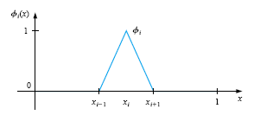
Μέθοδος Ritz - 3
Το σύστημα που προέκυψε είναι n – εξισώσεις ( j=1,2,..n) όπου στην κάθε μια εξίσωση έχουμε n – όρους.
Εφόσον :
Οι p,q και f είναι γνωστές από την μορφή του προβλήματος.
Για τον υπολογισμό του ολοκληρώματος μπορούμε να χρησιμοποιήσουμε οποιαδήποτε μέθοδο της αριθμητικής ανάλυσης.
, το πρόβλημα μετατοπίζεται στην σύνδεση (υπολογιστικά) των συναρτήσεων βάσης
με τις γνωστές συναρτήσεις.
Ορίζουμε ότι οι συναρτήσεις βάσης που θα χρησιμοποιήσουμε είναι τμηματικά πολυώνυμα τύπου hat:

Slide 17
Μέθοδος Ritz - 4
Παραγωγίζουμε τις συναρτήσεις hat :
, συνεπώς για τις φ(x) και φ΄(x) ισχύει ότι:
H παραπάνω σχέση μας διευκολύνει υπολογιστικά, διότι το πρόβλημα μας είχε
μετατοπιστεί στην λύση της :

Slide 18
Μέθοδος Ritz - 5
Το πρόβλημα πλέον ανάγεται στον υπολογισμό των εξής ολοκληρωμάτων :

Slide 19
Μέθοδος Ritz - 6
Κατ’ αναλογία για τον πίνακα Β, έχουμε :
Σύνοψη μεθόδου
Λύση του συστήματος
, όπου :
Οι p,q και f είναι γνωστές από την μορφή του προβλήματος.
Τα στοιχεία του πίνακα Α και του πίνακα Β υπολογίζονται βάση των γνωστών συναρτήσεων και της διακριτοποίησης που εμείς επιλέγουμε.
Για τον υπολογισμό του ολοκληρώματος μπορούμε να χρησιμοποιήσουμε οποιαδήποτε μέθοδο της αριθμητικής ανάλυσης.

Slide 20
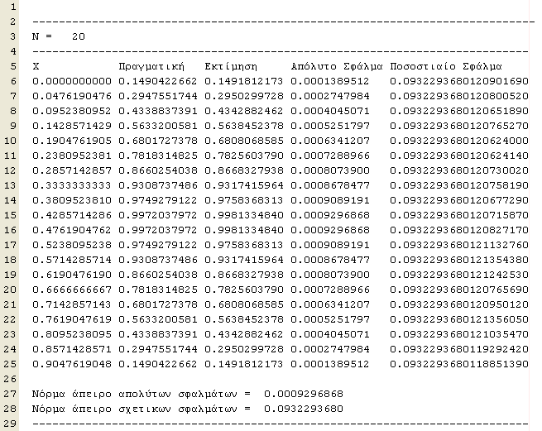
Μέθοδος Ritz – Πειραματικά αποτελέσματα - 1
Εφαρμογή στην εξίσωση
, με :
Το πλήθος των σημείων Ν, αυξάνει κατά δέκα με αρχική τιμή το δέκα.
Εκτελείται ο αλγόριθμος εύρεσης της λύσης.
Τα αποτελέσματα σχετικά με το Ν, την νόρμα άπειρο για το απόλυτο σφάλμα και το ποσοστιαίο σφάλμα προβάλλονται στην οθόνη.
Τα αποτελέσματα σχετικά με την λύση, την τιμή της συνάρτησης, την τιμή της προσέγγισης, το σφάλμα, το ποσοστιαίο σφάλμα και την νόρμα άπειρο καταγράφονται στο αρχείο Ritz.txt.
Εάν η τιμή της νόρμα άπειρο λάβει τιμή μικρότερη του 10⁻⁷ διακόπτεται η λειτουργία του αλγορίθμου.

Slide 21
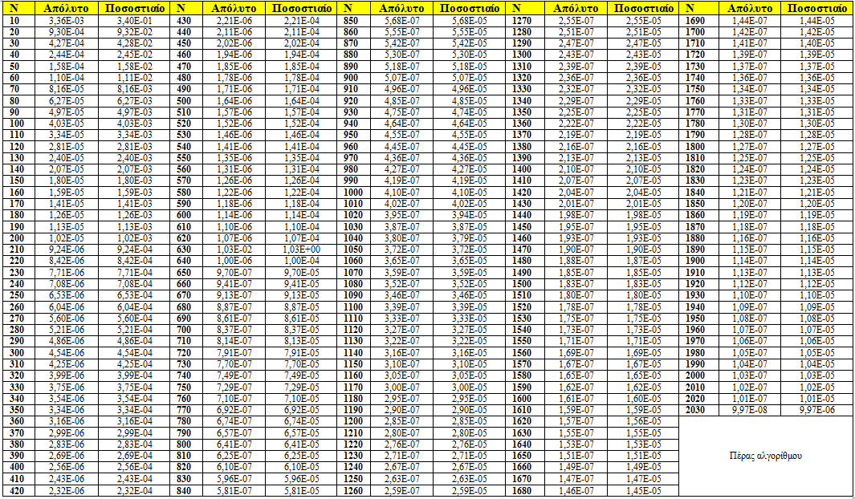
Μέθοδος Ritz – Πειραματικά αποτελέσματα - 2

Slide 22
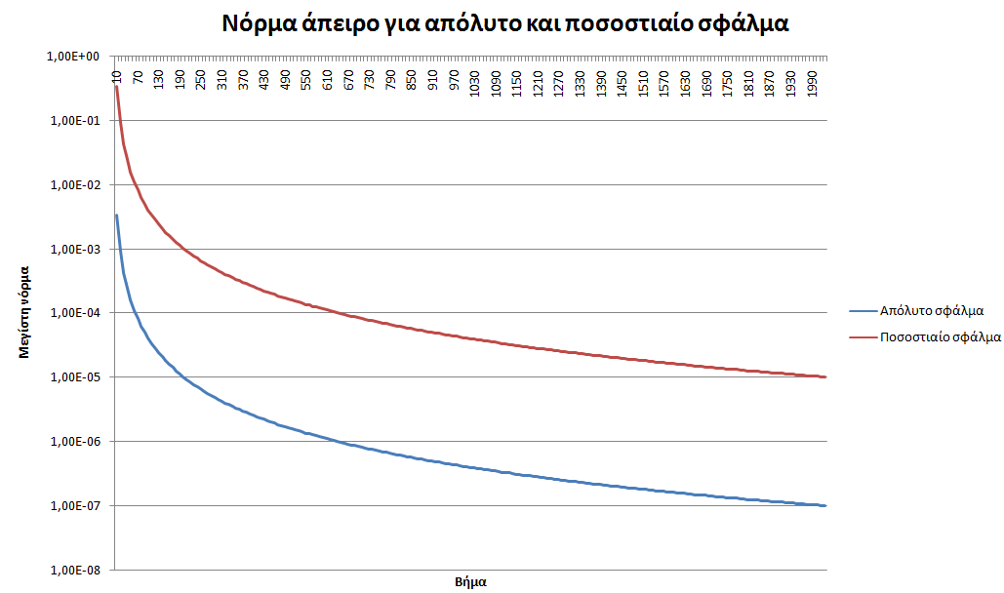
Μέθοδος Ritz – Πειραματικά αποτελέσματα - 3

Slide 23
Μέθοδος Ritz – Πειραματικά αποτελέσματα - 4
Ν = 2030
Ελάχιστη τιμή : 2,00*10⁻¹⁰
Μέσος όρος σφαλμάτων :6,35*10⁻⁰⁸
Πλήθος σφαλμάτων < 10⁻⁹ : 12
Πλήθος σφαλμάτων < 10⁻⁸ : 120
Σύνοψη
Ο αλγόριθμος αποδίδει υψηλής ποιότητας ακρίβεια της τάξης 10⁻⁶ με μικρό πλήθος απαιτούμενων επαναλήψεων 200.
Μας προσφέρει την δυνατότητα για ακόμα καλύτερη προσέγγιση (κοστίζει υπολογιστικά), με:
Εξαιρετικό μέσο όρο της τάξης του 10⁻⁸
Σημειακά ακρίβεια της τάξης του 10⁻¹⁰

Slide 24
Μέθοδος Galerkin - Σύνδεση με θεωρία – 1
Ασθενής παράγωγος & θεώρημα ενσωμάτωσης : Εξασφαλίζουμε ότι η συνάρτηση
δοκιμής και οι μερικές παράγωγοι θα είναι συνεχείς
π.χ. : έστω μια συνάρτηση δοκιμής που ανήκει σε έναν τρίτης τάξης χώρο Sobolev
διαστάσεις, τότε για την v(x,y) από το θεώρημα ενσωμάτωσης για n = 2 :
, συνεπώς προκύπτει :
, δηλαδή η δοκιμαστική συνάρτηση και οι μερικές παράγωγοι της θα είναι συνεχής.
Κατ’ αυτόν τον τρόπο αποφεύγουμε το πρόβλημα ότι υπάρχουν παραγωγίσιμες
συναρτήσεις με ασυνεχείς μερικές παραγώγους, π.χ.

Slide 25
Μέθοδος Galerkin - Σύνδεση με θεωρία – 2
Ασθενής παράγωγος & διαφορικές εξισώσεις : Χρησιμοποιούμε τις δοκιμαστικές
συναρτήσεις για τις οποίες έχουμε εξασφαλίσει την συνέχεια.
, όμως έχουμε ότι :
Στο σημείο αυτό χρησιμοποιούμε το θεώρημα του Green :
, συνεπώς έχουμε ότι :

Slide 26
Μέθοδος Galerkin - Σύνδεση με θεωρία – 3
Η δοκιμαστική είναι μηδενική επί του συνόρου θα είναι μηδέν :
, όμως έχουμε ότι :
, συνεπώς προκύπτει :
Η παραπάνω σχέση με μορφή τελεστών :

Slide 27
Μέθοδος Galerkin - Σύνδεση με θεωρία – 4
Η μορφή τελεστών μας οδηγεί στον θεώρημα μοναδικότητας, διότι για την
διγραμμική μορφή :
και την γραμμική μορφή :
, ισχύουν οι προϋποθέσεις του θεωρήματος Lax – Milgram συνεπώς έχει μοναδική
λύση. Εν γένει η ελλειπτική διαφορική εξίσωση :
, γράφεται ως :
, για την οποία οι συναρτήσεις :
, ικανοποιούν τις προϋποθέσεις του θεωρήματος Lax – Milgram.

Slide 28
Μέθοδος Galerkin – 1d - 1
Εφαρμογή στην εξίσωση
1^{ο} βήμα: Ασθενή μορφή
2^{ο} βήμα: Πλέγμα
Επιλέγουμε το βήμα για να σχηματίσουμε τα διαστήματα :
3^{ο} βήμα: Συναρτήσεις βάσης
Ορίζουμε ότι οι συναρτήσεις βάσης που θα χρησιμοποιήσουμε είναι τμηματικά
πολυώνυμα τύπου hat :

Slide 29
Μέθοδος Galerkin – 1d - 2
Αναζητούμε λύση η οποία να γράφεται ως γραμμικός συνδυασμός των συναρτήσεων βάσης :
Χρησιμοποιούμε την εξίσωση της ασθενούς μορφής για να παράξουμε το σύστημα των εξισώσεων :
, συνεπώς έχουμε :

Slide 30
Μέθοδος Galerkin – 1d - 3
4^{ο} βήμα: Τοπικός πίνακας δυσκαμψίας και τοπικό διάνυσμα φορτίου
Σε μορφή πινάκων, πρέπει να λύσουμε το σύστημα ΑU = F, με :
Διασπούμε τον ολοκλήρωση :

Slide 31
Μέθοδος Galerkin – 1d - 4

Slide 32
Μέθοδος Galerkin – 1d - 5
Κατ’ αναλογία με πριν αξιοποιούμε τις hat :

Slide 33
Μέθοδος Galerkin – 1d - 6
Τοπικός πίνακας δυσκαμψίας (local stiffness matrix) :
, για τους παραπάνω πίνακες από την μορφή της hat έχουμε :
, συνεπώς η γενική μορφή του τοπικού πίνακα δυσκαμψίας είναι η εξής :

Slide 34
Μέθοδος Galerkin – 1d - 7
Τοπικός πίνακα φορτίου (local load matrix) :
5^{ο} βήμα: Συνολικός πίνακας δυσκαμψίας

Slide 35
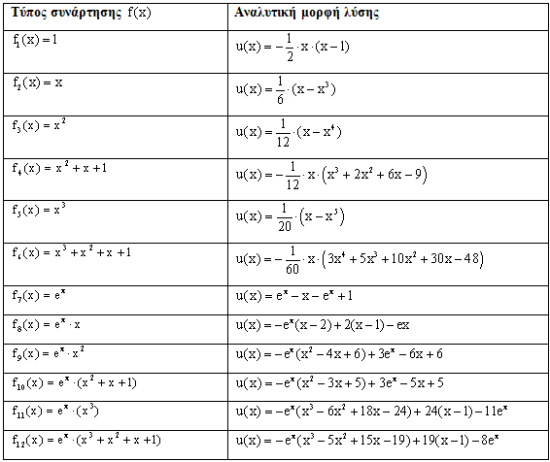
Μέθοδος Galerkin – 1d - 8
5^{ο} βήμα: Συνολικός πίνακας φορτίου
6^{ο} βήμα: Εξετάσαμε 12 περιπτώσεις για την συνάρτηση f :

Slide 36
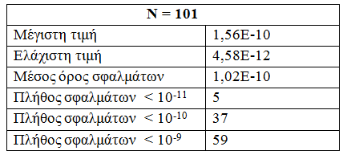
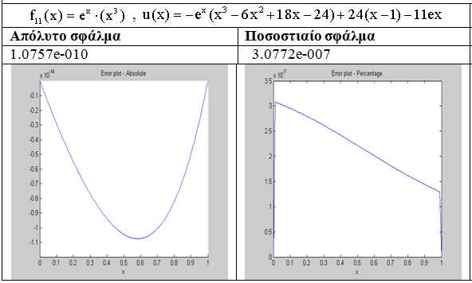
Μέθοδος Galerkin – 1d - 9
Πειραματικά αποτελέσματα (h=0.01)
Ανάλυση για την χείριστη περίπτωση

Slide 37
Μέθοδος Galerkin – 2d - 1
Για την παραγωγή τρισδιάστατου πλέγματος χρησιμοποιήσαμε την βιβλιοθήκη distmesh που αναπτύχθηκε στο M.I.T. από τον από τον Per-Olof Persson ως διδακτορική διατριβή, η οποία μας επιστρέφει:
Έναν πίνακα Τ όπου τα στοιχεία κάθε γραμμής είναι ποιες είναι οι κορυφές του τριγώνου, π.χ. 1,5,6
Έναν πίνακα P του οποίου η κάθε γραμμή είναι οι συντεταγμένες της αντίστοιχης κορυφής, π.χ. Εάν η πρώτη γραμμή έχει ως στοιχεία τα 0.2 0.3 τότε οι συντεταγμένες τις πρώτης κορυφής είναι x=0.2 και y=0.3
Σημεία : Η εκτίμηση του αλγορίθμου γίνεται στις κορυφές των τριγώνων συνεπώς για να αυξήσουμε το πλήθος των σημείων στο οποίο εκτιμούμε (μικρότερο βήμα) αυξάνουμε το πλήθος των τριγώνων.
Βήματα αλγορίθμου
1^{ο} Βήμα: Παράγουμε την περιοχή δίνοντας την συνάρτηση, το πεδίο ορισμού και το βήμα h :
fd=@(p) sqrt(sum(p.^2,2))-1;
[p,t]=distmesh2d(fd,@huniform,h,[-1,-1;1,1],[]);

Slide 38
Μέθοδος Galerkin – 2d - 8
2^{ο} Βήμα: Εφόσον ο πίνακας t περιέχει τις κορυφές για κάθε i αποθηκεύουμε στον nodes ποιες είναι αυτές.
nodes=t(i,:);
3^{ο} Βήμα : Για να πάρουμε τις συντεταγμένες τους θα πρέπει να ανατρέξουμε στις αντίστοιχες γραμμές και για να δημιουργήσουμε τον πίνακα του συστήματος
, εισάγουμε μια στήλη με μονάδες στην αρχή
P=[ones(3,1),p(nodes,:)];
4^{ο} Βήμα : Για να υπολογίσουμε τους συντελεστές των πολυωνύμων, λύνουμε το σύστημα αντιστρέφοντας τον πίνακα P απ’ όπου παίρνουμε τις τιμές των συντελεστών των πολυωνύμων:
, άρα τις συναρτήσεις βάσης.
C=inv(P);

Slide 39
Μέθοδος Galerkin – 2d - 9
6^{ο} Βήμα: Για τον υπολογισμό του τοπικού πίνακα δυσκαμψίας παρατηρούμε ότι ένα παραγωγίσουμε τις φ_{i}, τότε χρειαζόμαστε μόνο τους συντελεστές b,c. και το εμβαδόν (Σημείωση: Πάλι ως δοκιμαστικές συναρτήσεις χρησιμοποιούμε τις φ_{i}) :
Τους συντελεστές μπορούμε να τους έχουμε κατευθείαν :
grad=C(2:3,:);
Για να υπολογίσουμε το χωρίο από το διπλό ολοκλήρωμα χρειαζόμαστε :
α) Το εμβαδόν της βάσης :
Area=abs(det(P))/2;
β) Το ύψος είναι η τιμή της συνάρτησης f(x,y), για το οποίο θεωρούμε ότι η καλύτερη
εκτίμηση είναι το βαρύκεντρο :
qpt = (1/3)*sum(p(nodes,:));
I = feval(k,qpt(1),qpt(2));
double = Area*I;
Συνεπώς για να παράξουμε το Κ_{ij} , χρειάζεται να πολλαπλασιάσουμε το double με το b_{i}b_{j}+c_{i}c_{j} :
Ke=double*grad'*grad;
Για τον υπολογισμό του τοπικού διανύσματος φορτίου χρησιμοποιούμε το γεγονός ότι για κάθε κορυφή το διάνυσμα φορτίου εκφράζει το ποσοστό του χωρίου που αναλογεί σε αυτό, π.χ. στα γραμμικά το ένα τρίτο :
g = feval(f,qpt(1),qpt(2));
Fe=Area/3*g;

Slide 40
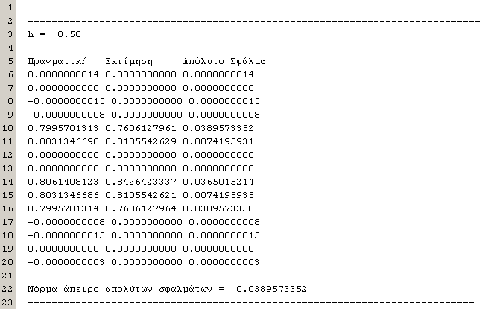
Πειραματικά αποτελέσματα – 3d - 1
Για την εφαρμογή της μεθόδου Galerkin στις δυο διαστάσεις εξετάσαμε τις εξής περιπτώσεις :
Ο αλγόριθμος σε κάθε βήμα παράγει :
Ένα αρχείο τύπου txt στο οποίο αποθηκεύονται τα αριθμητικά αποτελέσματα με την εξής σειρά :
H τιμή του βήματος
Η τιμή της συνάρτησης και της εκτίμησης στις κορυφές
Το απόλυτο σφάλμα για την τιμή στις κορυφές και η νόρμα άπειρο για τα απόλυτα σφάλματα
Ένα αρχείο τύπου txt, όπου αποθηκεύονται μόνο οι τιμές για την νόρμα άπειρο.

Slide 41
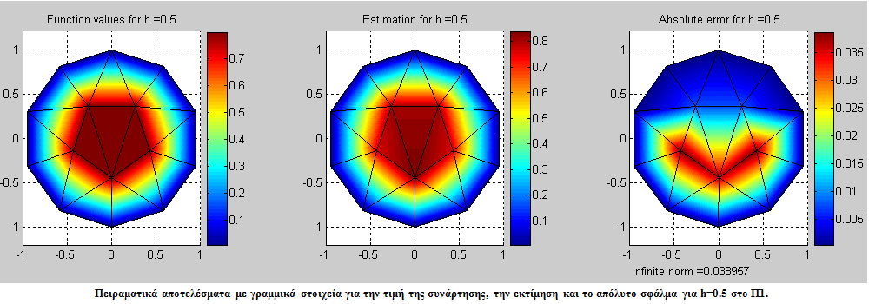
Πειραματικά αποτελέσματα – 3d - 2
Τρία γραφήματα τα οποία ομαδοποιούνται κατά βήμα εκλέπτυνσης και από
αριστερά προς τα δεξιά παρατίθενται :
Η τιμή της συνάρτησης
Η τιμή της εκτίμησης
Το απόλυτο σφάλμα
Ο χρωματικός κώδικα κινείται από το κυανό στο ερυθρό καθώς αυξάνει η αριθμητική
τιμή.

Slide 42
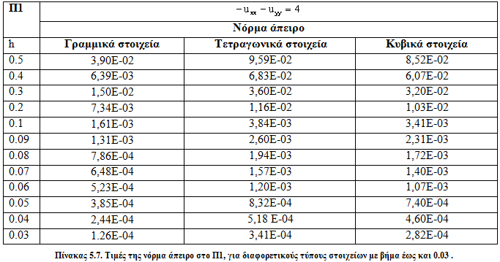
Πειραματικά αποτελέσματα – 3d - 3
Πειραματικά αποτελέσματα για το Π1

Slide 43
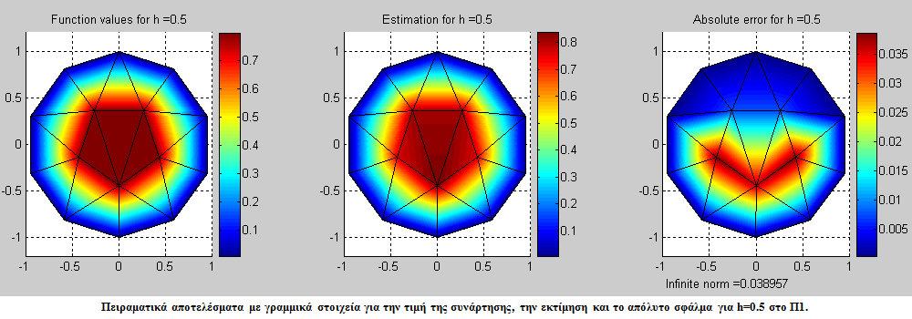
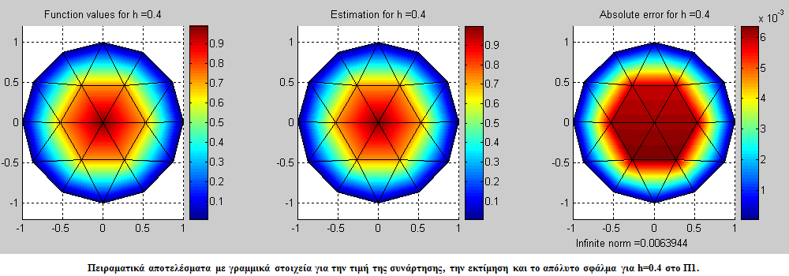
Πειραματικά αποτελέσματα – 3d - 4
Αξιολόγηση – 1 : Μικρό βήμα
Η κυκλική συνοριακή περιοχή εμφανίζει μεγάλες δυσκολίες στην προσέγγιση διότι προσπαθούμε να προσεγγίσουμε την καμπυλότητα με τριγωνικά στοιχεία.
Με μικρό υπολογιστικό κόστος ο αλγόριθμος βελτιώνεται ταχύτατα.

Slide 44
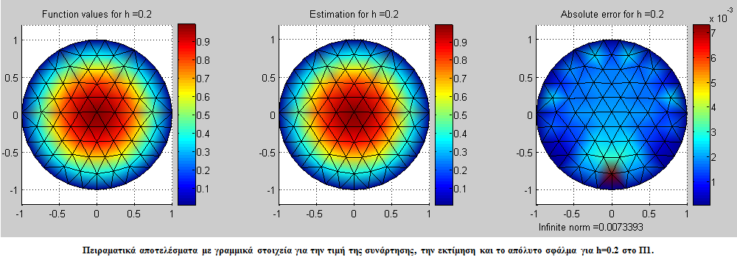
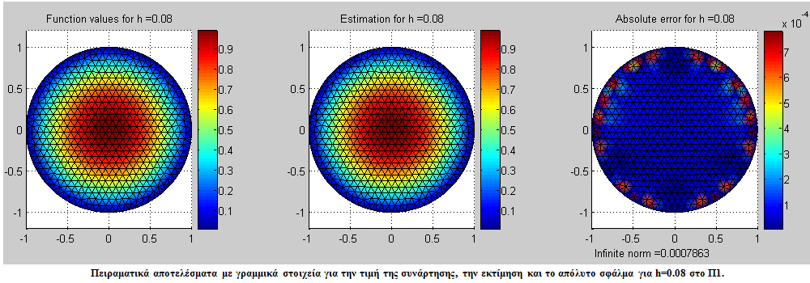
Πειραματικά αποτελέσματα – 3d - 5
Αξιολόγηση – 1 : Μικρό βήμα

Slide 45
Πειραματικά αποτελέσματα – 3d - 6
Αξιολόγηση – 2 : Ταλαντώσεις & στασιμότητα στην απόδοση
Η μεγίστη νόρμα μας προσφέρει :
Εύκολο υπολογισμό
Ισχυρό εννοιολογικό αποτέλεσμα
Όμως αρκεί σημειακά να υπάρξει ανακολουθία για να έχουμε παραπλανητικά αποτελέσματα.
Παρατηρούμε ότι για h = 0.3 η απόδοση του αλγορίθμου παρουσιάζει ταλαντώσεις.

Slide 46
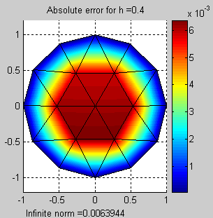
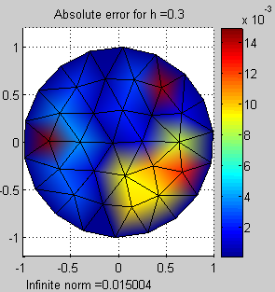
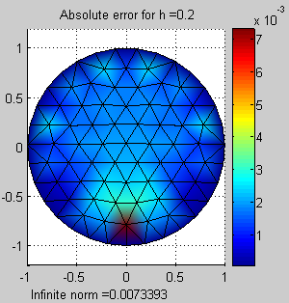
Πειραματικά αποτελέσματα – 3d - 7
Αξιολόγηση – 2 : Ταλαντώσεις & στασιμότητα στην απόδοση

Slide 47
Πειραματικά αποτελέσματα – 3d - 8
Αξιολόγηση – 3 : Σύγκριση τύπων στοιχείων

Slide 48
Πειραματικά αποτελέσματα – 3d - 9
Αξιολόγηση – 3 : Σύγκριση τύπων στοιχείων

Slide 49
Πειραματικά αποτελέσματα – 3d - 10
Αξιολόγηση – 3 : Σύγκριση τύπων στοιχείων

Slide 50
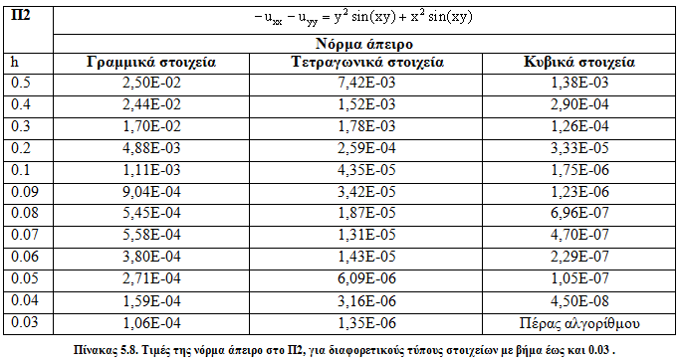
Πειραματικά αποτελέσματα – 3d - 11
Πειραματικά αποτελέσματα για το Π2

Slide 51
Πειραματικά αποτελέσματα – 3d - 10
Αξιολόγηση – 3 : Σύγκριση τύπων στοιχείων

